Slide 1
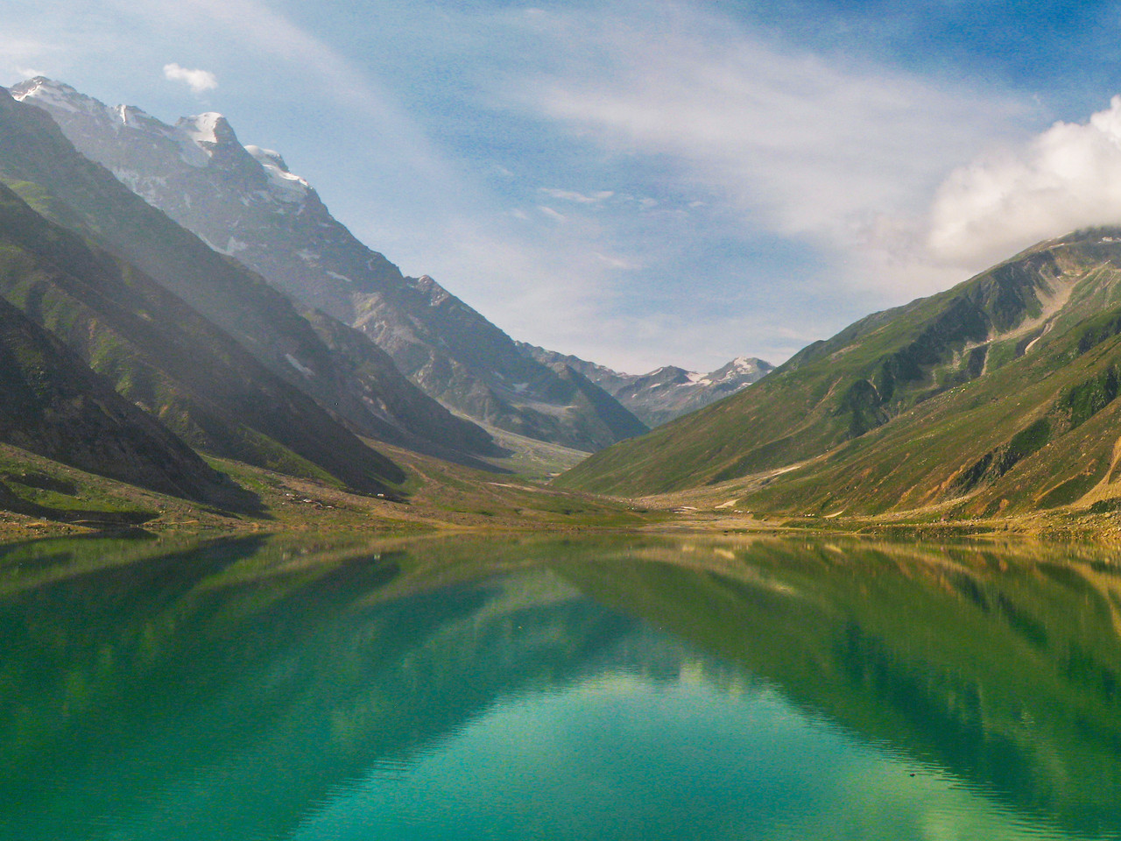
Кращі літа молодії,
Свіжії сили в ці дні весни,
Ми присвятім їх Ісусу
В дар для Нього дорогий
(дорогий).

Slide 2

Що може бути ще кращим,
Як для Ісуса служить?
Тут, у житті цім дочаснім,
Серце Христу присвятить
(присвятить).

Slide 3
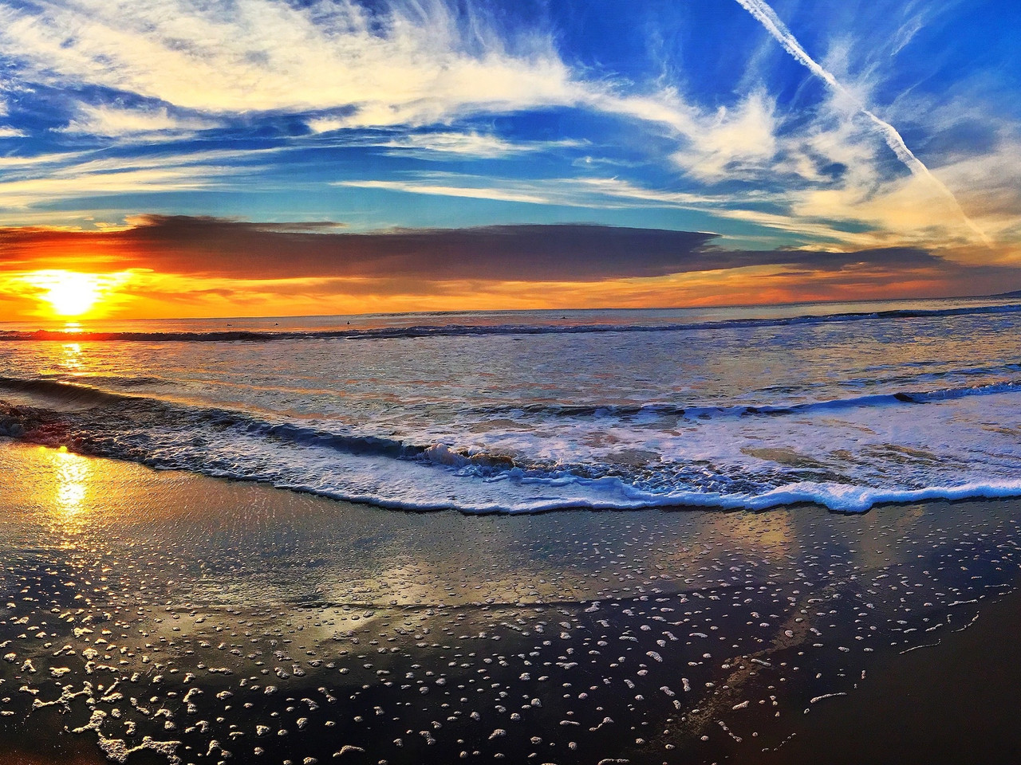
Вчуй, як Христос закликає,
Час благодатний для нас настав;
Більше вагатись не можем:
Спас нам життя дарував (дарував).

Slide 4

Сестри! Ми прапор підіймем
З іменем чудним Христа.
Промінь небесний зогріє
Віру й любов у серцях (у серцях).

Slide 5

Сміло, во ім’я Ісуса,
Браття, вперед в боротьбі
з гріхом!
Тисячі гинуть в темряві.
З світлом до них ми підем (ми підем).

Slide 6

Хоч нас зустрінуть гоніння,
Смерть за Христа
не страшна;
З вірою все переможем
Для слави Спаса Христа
(для Христа).

Slide 7
Кращі літа молодії,
Свіжії сили в ці дні весни,
Ми присвятім їх Ісусу
В дар для Нього дорогий
(дорогий).

Slide 8
Що може бути ще кращим,
Як для Ісуса служить?
Тут, у житті цім дочаснім,
Серце Христу присвятить
(присвятить).

